Slide 1
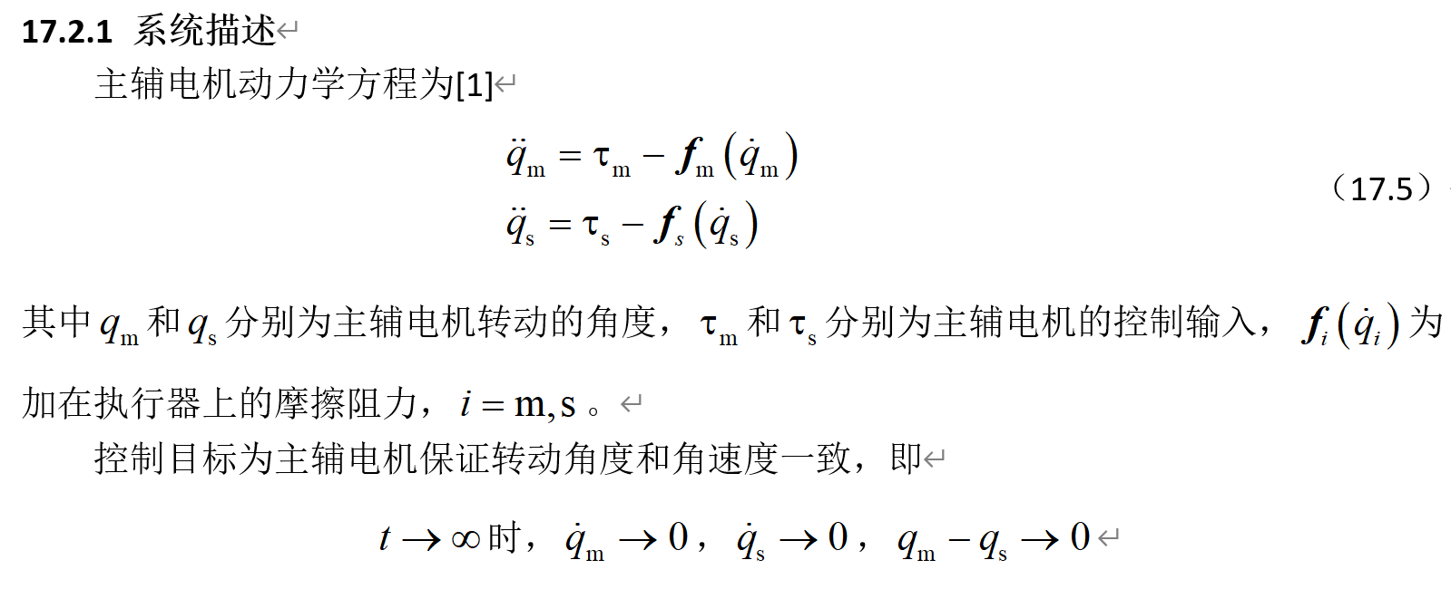
17.2 基于神经网络的主辅电机协调控制

Slide 2
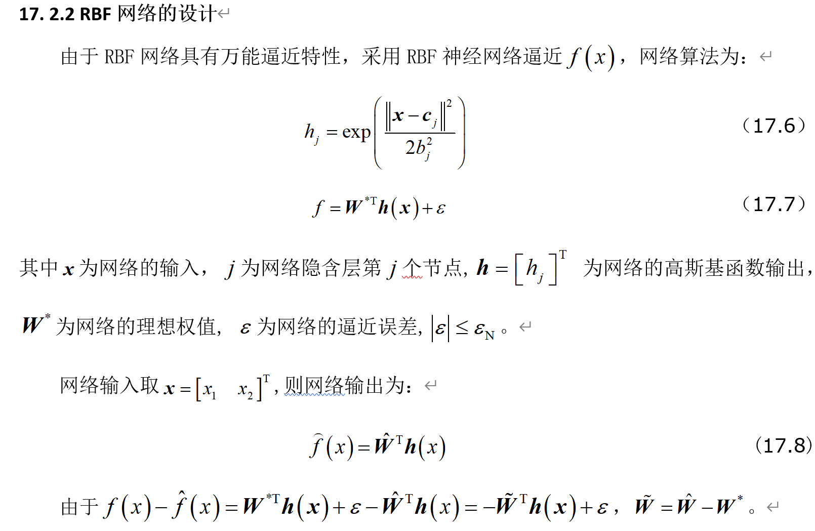

Slide 3
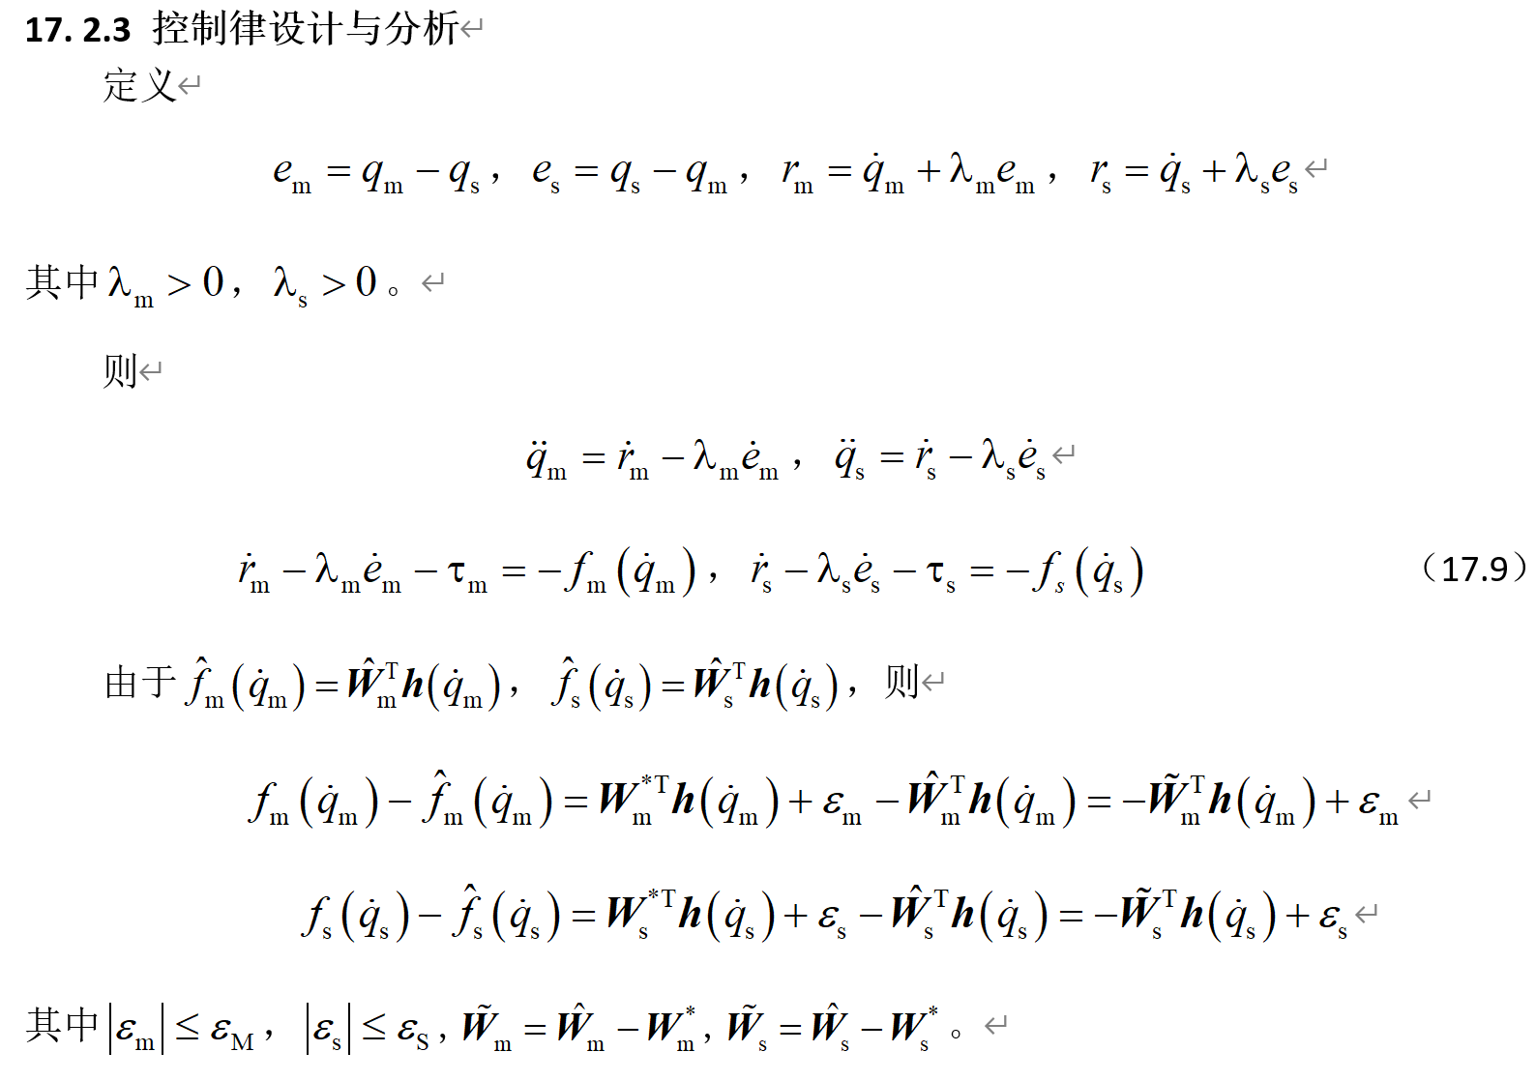

Slide 4
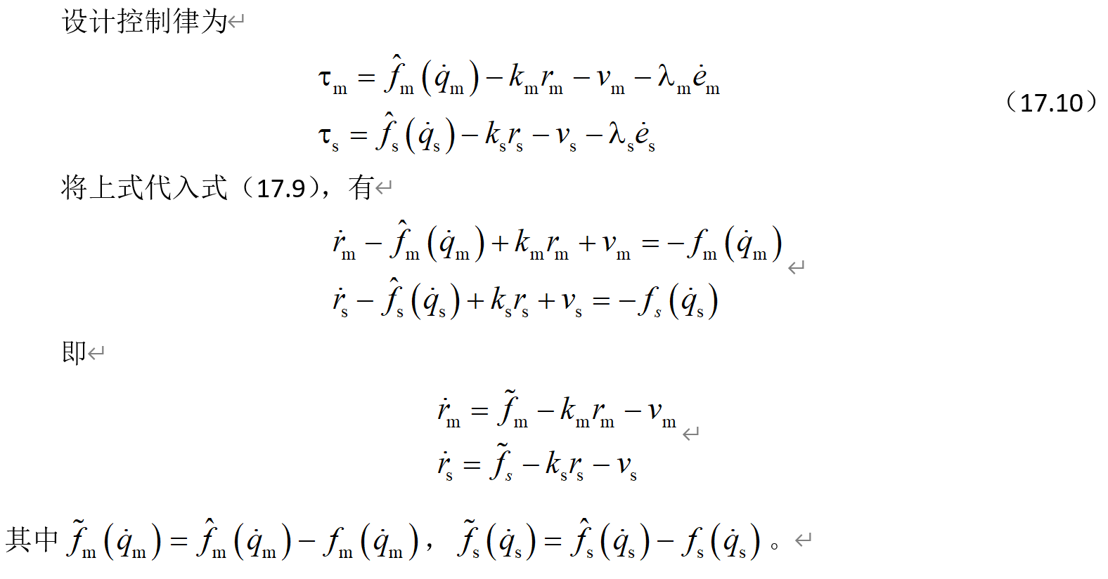

Slide 5
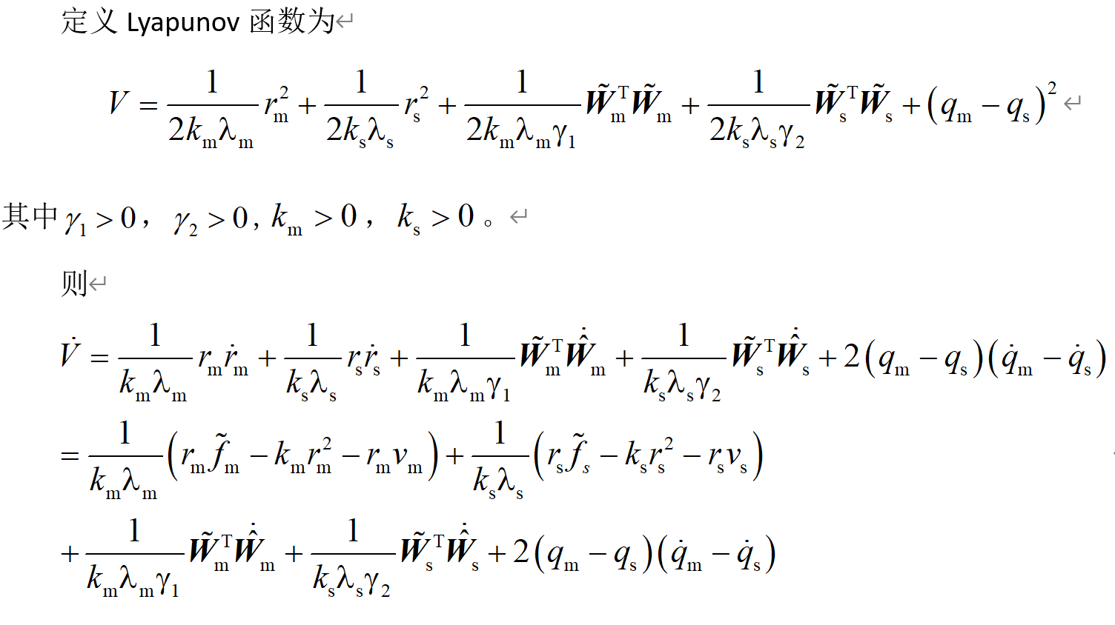

Slide 6
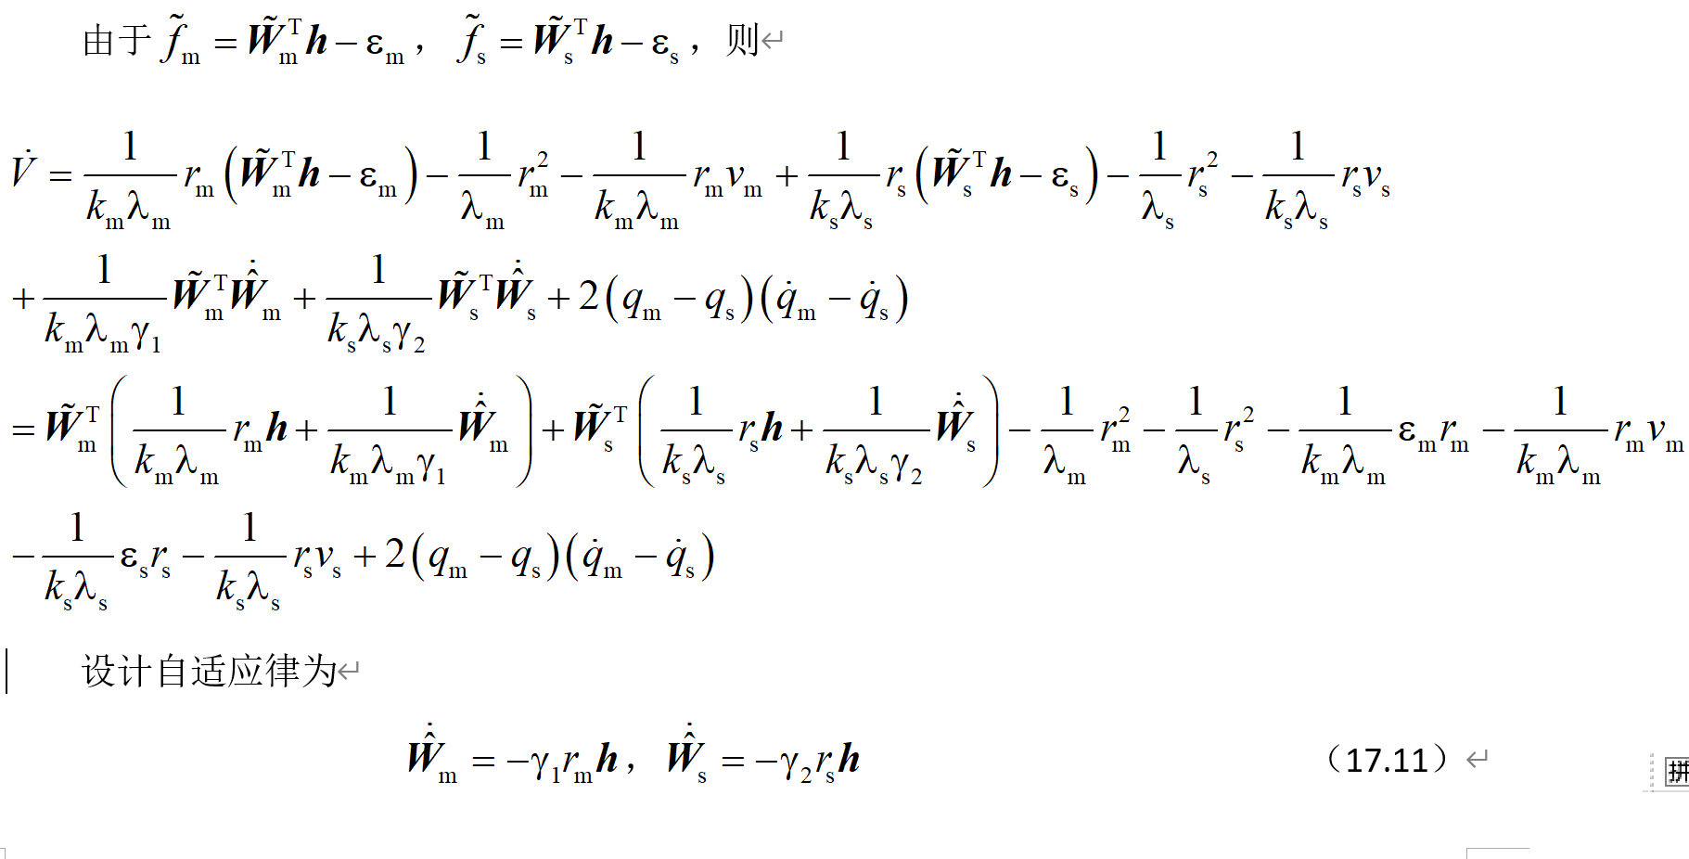

Slide 7
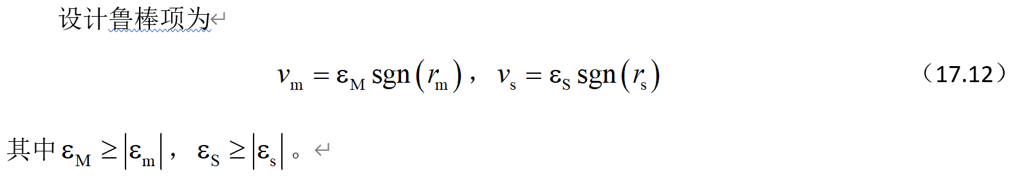
则

Slide 8
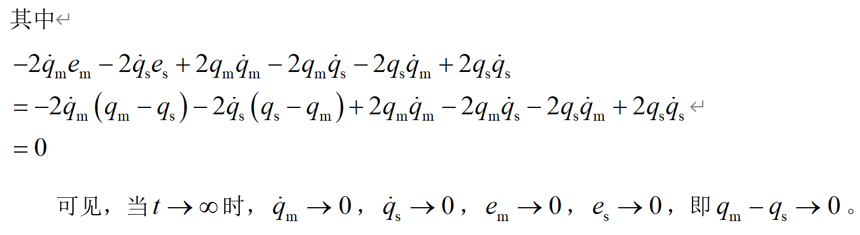

Slide 9
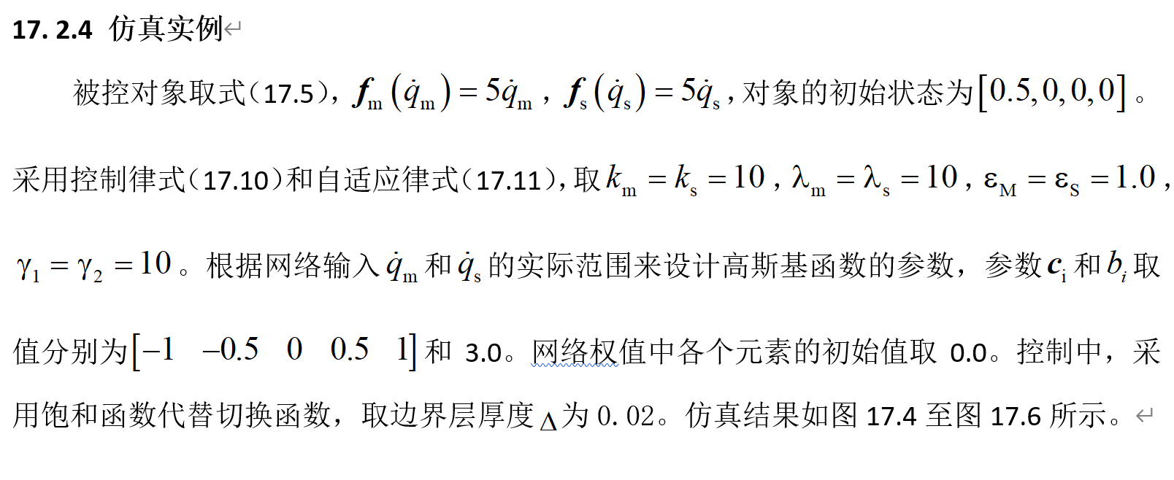

Slide 10
图17.4 主辅电机的角度响应及响应误差

Slide 11
图17.5 主辅电机的角度和角速度响应

Slide 12
图17.6 主辅电机的控制输入

Slide 13
仿真程序：
（1）Simulink主程序：chap17_2sim.mdl
（2）控制器S函数：chap17_2ctrl.m
（3）被控对象S函数：chap17_2plant.m
（4）作图程序：chap17_2plot.m
参考文献
[1] K.Zhang, Y.L.Li, Y.X.Yin, S.Zhang, J.Dong, Multiple-Neural-Networks-based Adaptive Control for Bilateral Teleoperation Systems with Time-varying Delays, Proceedings of the 37th Chinese Control Conference, July 25-27, 2018, Wuhan, China, 543-548
[2] C. Hua, Y. Yang, X. Guan. Neural network-based adaptive position tracking control for bilateral teleoperation under constant time delay. Neurocomputing, 2013, 113(7): 204-212

